Slide 1

درسنامه یارش
احمد حسن پور

Slide 2
نمونه هویتی تولید محور بودن خانواده
ظرفیت تاریخی و سنتی
مرواربافی
جایگزین پلاستیک
حاصل شاخه‌های بید

Slide 3
آقای حلاج‌‌‌‌صفت، پدر مرواربافی ایران، اصالتاً گیلانی نبود؛ اما وقتی سال۵۴ به آستانه آمد، این هنر را دوباره احیا کرد
احمد حسن پور
یادگیری از استادهای محلی
شروع کار از پونزده سالگی
بررسی موقعیت محلی
تمرین برای ساخت محصولات خاص

Slide 4
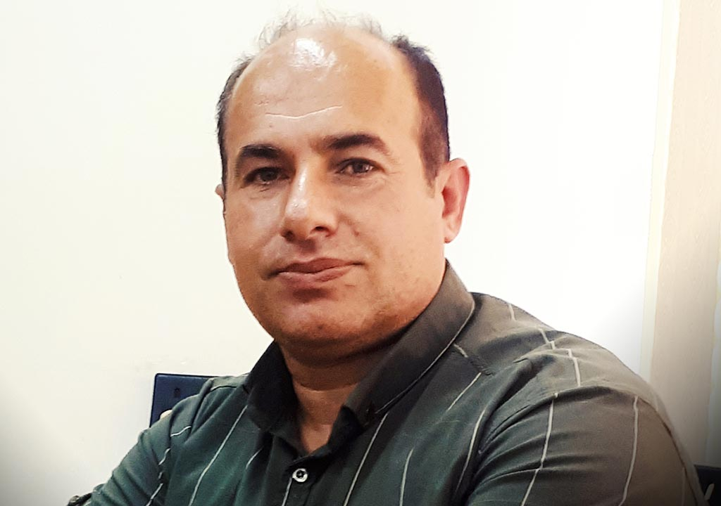
استاد می‌‌‌‌گفت: «کارهای قیمت‌‌‌‌دار می‌‌‌‌سازی و مشتریِ خاص می‌‌‌‌خواهی. نمی‌‌‌‌توانی با این محصولات سرپا بمانی
احمد حسن‌پور
آن‌‌قدر در کارش حرفه‌‌‌‌ای شد که به مشتریانش می‌‌‌‌گفت هرچه بخواهید می‌‌‌‌سازم.
سال77 یکی از دست‌‌‌‌سازهایم را به اوکراین فرستادم. بعد از آن کارهایم را به عراق و روسیه و آذربایجان فرستادم.
بسیاری از کارگاه‌‌‌‌ها احیا شد و خیلی‌‌‌‌ها دوباره به این کار رو آوردند و از آن استقبال کردند.
مروار را برداشتم و در چشم‌‌‌‌به‌‌‌‌هم‌‌‌‌زدنی سه تا ازش درست کردم. سرعتم خیلی زیاد بود و استادیانگ حسابی کیف می‌‌‌‌کرد.
این روزها پانزده سالی می‌شود که با مرکز فنی و حرفه‌ای آستانه همکاری می‌کنم. علاوه بر آن، پانزده نفر در کارگاهم مشغول فعالیت‌‌‌‌اندو بین هزار تا بیست‌‌ هزار محصول را در ماه تولید می‌‌‌‌کنم.

